Slide 1
中国银行学生贷款页面本地化
组员：李秋莉、李雨萌、刘茹、罗桂芝、王雅婧、曾月清
Notes:
大家好，我来给大家讲一下

Slide 2
CONTENTS
项目要求
前期调研
项目本地化实现
项目中遇到的问题与解决办法
项目反思
Notes:
我们的内容包括一下这些

Slide 3
项目要求
/1
项目要求
人员分工

Slide 4
项目要求
以国外银行网站各类私人贷款业务为研究目标进行文献调研、语料库方法学习、语言分析工具的学习，改写中国银行的留学贷款页面，服务想来中国及其他国家留学的当地人，最后产出最终研究报告。
根据项目要求，本组决定以美国为目标国家进行技术写作与本地化。
项目周期 | 2018.11.13—2018.11.26，共14天
项目类型 | 网页从调研到发布使用的全过程
任务形式 | 技术写作和本地化
语言要求 | 简体中文——美式英语

Slide 5
人员分工
姓名 | 分工
罗桂芝 | 利用单语语料库分析语言语体风格，负责本地化一审，制定项目管理方案和项目报告，并协调工作，监管项目进程
曾月清/李雨萌 | 负责调研目标国家（美国）与中国在个人银行贷款方面的文化差异，参与制定写作指南，完成技术写作
刘茹/李秋莉 | 负责调研贷款网站的内容组织架构等，使用word press完成对网站内容的排版，参与完成网页的发布及相关工作，网页后期编辑
王雅婧 | 创建项目所需双语语料库及单语语料库并进行分析，构建语料库、术语库等为技术写作提供支援

Slide 6
前期调研
/2
本地化写作考虑因素
基于案例的银行学生贷款语言风格分析
基于语料库的语言风格及表达方式分析

Slide 7
银行贷款本地化写作考虑因素
专业术语规范化
语法
确定目标客户群中认可的词汇译法。
由英语语法和词组运用错误导致的表达问题会让银行潜在用户对该银行的专业性、严谨性产生疑问。
定制化意识
产品形象
考虑目标语言市场的语言习惯，参考该文化语境下同类型网站的语言特点对网站文本内容的进行定制化处理。
针对一些国家不确定性规避的文化价值观思著，可在网站中突出强调FAQs、客服选项、帮助等客户服务的相关内容，帮助银行树立可靠的积极形象，从而提升客户的忠诚度。
语言表达风格
隐私政策
中国属高语境国家，即大部分信息都涵括在文本之中或在内部化在社会群体之中；相反，美国、澳大利亚等英语国家中的交流则是直接的、明确的。
英美等英语言国家是高度个人主义的社会，人们极其重视个人信息。在美国、英国、加拿大和澳大利亚的绝大部分网站都有明确的隐私权政策，而在国内的本地化银行网站中并没有隐私权政策。
Notes:
我们在进行银行贷款本地化写作时考虑的因素有如下，比如说在语言表达风格这块，因为中国属于高语境国家，也就是说说话时比较含蓄的，而美国、澳大利亚等英语国家则是直接、明确
又比如在隐私政策这块，英美等国家绝大部分网站都有隐私权政策，而国内的本地化银行网站并没有。

Slide 8

基于案例的银行学生贷款语言风格分析
用词：
语句与段落：
传递的信息：
善用带有积极色彩的词汇如convenient、help、free、minimum等，给人一种申请贷款方便快捷又实惠的感觉
段落不长，可读性强
相关条款解释有超链接连接到另外的页面，或者在页面底端有详细解释，语言较为正式
提供客观的信息让用户做选择，使用户觉得受到尊重。而不是网页主观引导
善用today、only等带有迫切之感的词，驱使客户申请贷款
善用数字，直观明确
善用第二人称，营造一心一意为您服务之感
专业术语规范化，有术语解释表
多用祈使句、问句，句子较为简洁短小
句长最好不超25个单词
善用列表，短语为主，简洁明了
极其重视个人信息。提供类似隐私和账户保护、长时间不使用账户自动退出等服务
Notes:
下面就语言风格来具体分析，在用词方面，银行学生贷款善用积极色彩，help free 善用tody only 等迫切感的词，善用第二人称。

Slide 9
语言风格检查表
学生贷款网页写作风格要点 | 是否达到？
以申请留学贷款的学生（家长？）为中心进行写作
语言组织满足客户需求
面向个人而不是群体写作
使用第二人称
使用能直接传递信息的小标题
段落或模块要简短
使用积极的词汇和语调
使用最简单的动词（动词原形）
表达要求时，使用must（不是shall）
适当恰当使用缩写词
动词不要名词化
使用简短的词汇
删除不必要的词汇
对不常使用的词汇进行注释
术语词汇前后保持一致
避免使用法律、技术等行业的行话
句子要简短
主语、动词、宾语之间不要有过多的插入语
学生贷款网页写作风格要点 | 是否达到？
不要使用双重否定、双重例外
将重要的信息放在条件和例外之前
每段都要有主题句
使用过渡词汇
一段只写一个主题
使用例子
使用列表
使用表格展示复杂的内容
有需要时，使用图示或插图
使用一些样式突出强调的信息
减少交叉引用
网页或者文档设计要便于阅读
网页设计要明确用户是谁以及用户的第一需求
尽量不使用PDF展示额外的信息
超链接设计要有效（不要使用点击这里等词汇，直接在相应词汇上设计超链接，提高在搜索时出现的概率，例如：填写中国银行申请表格，给中国银行申请表格设置超链接。）
Notes:
在调研的过程中，我们罗列了一个语言风格检查表，来有助于我们进行分析。在本地化项目完成后，我们也根据这个表进行了检查

Slide 10
基于语料库的语言风格及表达方式分析
语料库分析
语料采集
语料分词与词性标注
语料库建成
语料库文件的命名： 语料库文件一律为.txt格式，字符编码为UTF-8，以“zh-”/ “en-”为前缀，以”_zh”/”_en”为后缀。
经过分词处理的语料库文件标记为“segmented”
经过词性标注的语料库文件标记为“tagged”
Notes:
我们建立了一个中英双语语料库

Slide 11
基于语料库的语言风格及表达方式分析：语料采集
序号 | 银行名称 | 备注 |  | 银行名称 | 序号
1 | 中国银行 | 中/英文页面 | 13 | The Chopras | 25 | State Street
2 | 中国农业银行 | 中/英文页面 | 14 | HDFC | 26 | SunTrust
3 | 中国工商银行 | 中/英文页面 | 15 | Credible | 27 | Commonbond
4 | 中国建设银行 | 中/英文页面 | 16 | Earnest
5 | 加拿大丰业银行 |  | 17 | Boro
6 | 加拿大汇丰银行 |  | 18 | Lendkey
7 | 英国渣打银行 |  | 19 | Purefy
8 | 花旗银行 |  | 20 | Sofi
9 | PNC |  | 21 | College Ave
10 | 富国银行 |  | 22 | Erasmus+
11 | Discover |  | 23 | Ascent
12 | 巴洛达银行 |  | 24 | Bank One
Notes:
文本来自中国四大银行的中英文网站，还有国外的银行

Slide 12
语步分析：中文页面
语步（Move）：语篇的一个片段，它包含了诸如词汇、句法、语内命题等各种各样的语言学特征，这些特征标志着语篇的环境。不管是书面语篇还是口语语篇，根据内部交际目的的不同，可以区分出不同的语步和步骤。（Swales, 1990）
主要对贷款产品进行说明，介绍其用途、优势等
M1
产品介绍
介绍贷款要求，包括贷款对象、申请条件、贷款额度、贷款期限、还款规定等
M2
贷款要求
介绍办理贷款的流程
M3
办理流程
Notes:
我们对中英文页面进行论文语步分析。我们为什么需要
语步分析，是因为对语步的分析与后文的“索引定位”功能的使用相关，可以帮助我们了解有些词语的运用可能集中于某一个语步

Slide 13
语步分析：英文页面
主要对贷款产品进行说明，介绍其用途、优势等
M1
产品介绍
介绍贷款要求，包括贷款对象、申请条件、贷款额度、贷款期限、还款规定等
M2
贷款要求
介绍办理贷款的流程
M3
办理流程
通过提供对常见问题的回答呈现更多贷款产品的相关信息
M4
常见问题
Notes:
英文比中文多了一个常见问题步骤 四大银行只有农行给出了常见问题

Slide 14
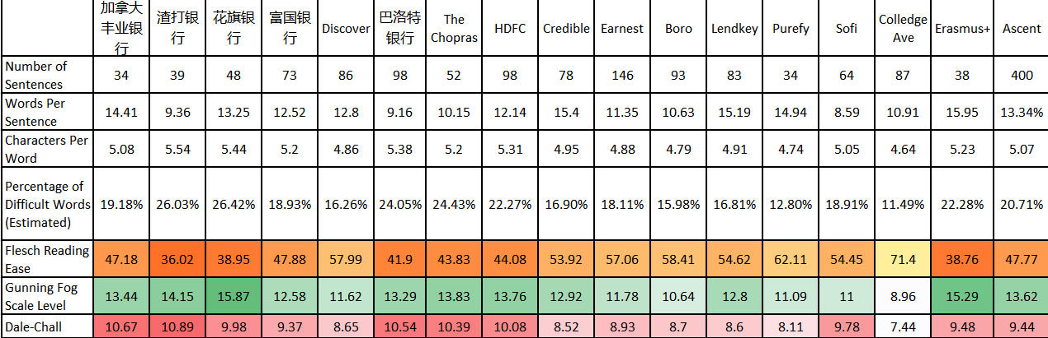
英文银行留学贷款页面可读性分析
生僻词比例平均为19.5%
Flesch Reading Ease 平均得分为50.37分：Best understood by university graduates.
The Gunning FOG 平均指数为12.74： College freshman
Dale-Chall Score 平均得分为9.39：Easily understood by college student
尽量多的使用生活中常用的词语，避免使用生僻词和专业术语
同时严格控制一句话的长度
尽量使用简单句进行描述
可读性较低 → 内容对应的受众需有较高的教育水平
College Ave 的可读性最高，其网站风格活泼轻快，有利于拉近与客户之间的距离，吸引潜在客户购买其产品。
Notes:
Flesch Reading Ease：在音节数量和句子长度方面进行可读性分析，分数越高代表可读性越高。如果获得60分即被认为是简明英语。大多数州的保险文件的可读性在40-50分之间。
The Gunning FOG Index：从词数、难度、完整思维的数量和平均句长等方面考察一篇文章的阅读难度。一篇文章的指数值是多少，就表示需要几年级的程度才能看得懂。一篇文章的FOG指数值越低，读者就越容易读懂。13分及以上为大学水平。
Dale-Chall Score：通过对内容中所使用的词语和句子的情况对内容进行可读性评分。评分越低表示内容的可读性水平越高。
颜色越深，可读性越低。

Slide 15
高频词：中文页面
频率 | 词 | 频率 | 词 | 频率 | 词
95 | 贷款 | 15 | 方式 | 11 | 结清
52 | 留学 | 14 | 材料 | 11 | 认可
45 | 证明 | 13 | 担保 | 11 | 银行
29 | 借款人 | 13 | 教育 | 10 | 具有
26 | 个人 | 13 | 金额 | 10 | 出国
22 | 提供 | 12 | 办理 | 9 | 客户
19 | 相关 | 12 | 申请 | 9 | 期限
17 | 有效 | 12 | 规定 | 9 | 质押
16 | 您 | 11 | 抵押
16 | 还款 | 11 | 用途
强调留学贷款的目的性
贷款的要求、流程、所需的证明材料
高频使用第二人称“您”
Notes:
贷款和留学。证明 材料 办理申请

Slide 16
高频词：英文页面
频率 | 词 | 频率 | 词
746 | the | 271 | or
533 | to | 265 | in
456 | a | 237 | loans
412 | loan | 228 | is
407 | of | 174 | interest
396 | and | 163 | are
392 | for | 144 | be
392 | you | 132 | with
306 | your | 130 | rate
273 | student | 118 | on
高频使用第二人称
时态是以一般现在时为主
贷款产品的针对性——学生群体
学生在进行贷款产品选择时最关心的问题：利率
Notes:
通过高频名词：interest、rate的使用可以发现网站力图回答、明确这些学生最关注的问题：利率
you your is are be loan student interest

Slide 17
人称使用：英文页面
 | 人称 | 频率
第一人称 | I | 50
 | my | 20
 | me | 2
 | we | 81
 | our | 45
 | us | 16
第二人称 | you | 392
 | your | 306
第三人称 | he/she | 4
 | his/her | 1
 | they | 15
 | their | 30
 | them | 16
 | themselves | 4
高频使用“you”展现对潜在客户及其需求的重视
高频使用”we“拉近了贷款产品提供方-客户之前的人际距离
第一人称“I”、“my”多集中常见问题（FAQs）
Notes:
对于人称的统计 第一人称 I my

Slide 18
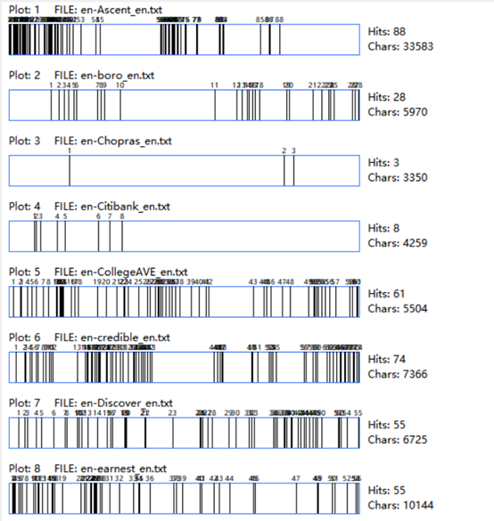
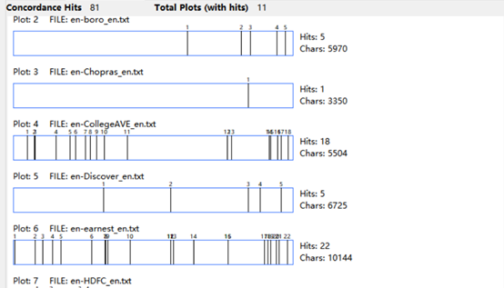
人称使用：英文页面
“you”的索引定位
“my”的索引定位
Notes:
根据前文语步分析结论，对you进行了索引定位
发现You 的使用是贯穿整个英文页面的，强调 “my”多在FAQ处出现，同理“I”也是如此
my

Slide 19
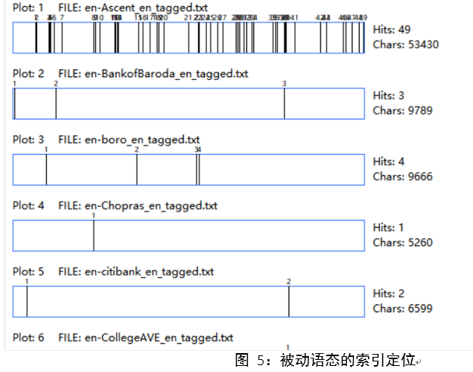
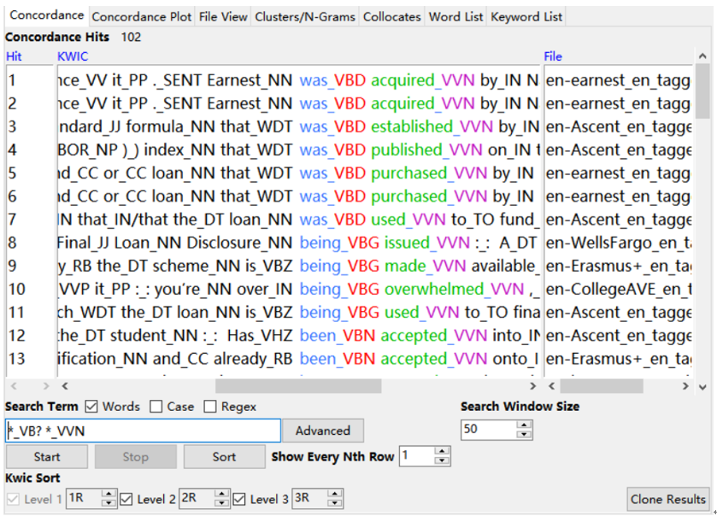
语态
尽管某些贷款产品提供方会倾向于使用被动语态，但整体上被动语态地使用频率较低
⇒ 多用主动语态

Slide 20
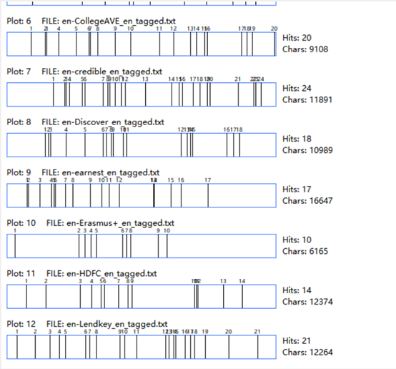
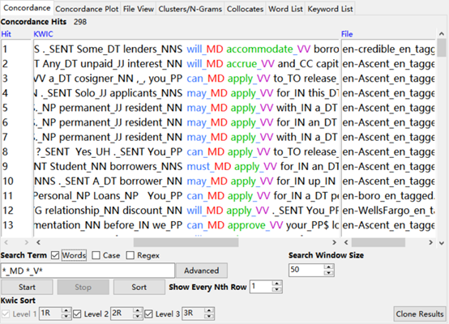
情态动词
多使用情态动词
使用频次降序依次为“can”、“will”、“may”
Notes:
结合词频

Slide 21
情感分析
 | DISCOVER | WELLS FARGO
TRADITIONAL LIWC DIMENSION | DATA | DATA
I-WORD(I,ME,MY) | 0.5 | 0.4
SOCAIL WORDS | 6.8 | 8.5
POSITIVE EMOTIONS | 5.5 | 3.1
NEGATIVE EMOTIONS | 0.6 | 0
COGNITIVE PROCESSES | 10.9 | 11
SUMMARY VARIABLES
ANALYTIC | 91.2 | 90.3
CLOUT | 74.5 | 83.3
AUTHENTICITY | 20.2 | 8.9
EMOTIONAL TONE | 96.5 | 81.4
多用积极词汇，少用或不用消极词汇
Notes:
我们当时在犹豫 不能还款 写在网页上，但是比较消极就没有写上去。

Slide 22
项目本地化实现
/03
网页内容架构分析
网页设计
技术写作

Slide 23
网页内容架构分析-网站搭建
信息可视化与用户交互调研
中国银行与海外银行对比
确定网页内容与架构
网站搭建
信息的条理性
重点信息突出显示
视觉刺激
文字和图像合理配合
选用语义距离较少的词语
中国银行：
文字堆砌、重点不够突出
文字格式几乎没有变化
缺少视觉刺激与交互性
海外银行：
横幅背景图（hero image）
模块划分清晰，相邻模块的底色不同，易于区分
图片与文字结合恰当
分类清晰，重点突出，重要信息易于获取
交互方式清晰便捷
简化主页设计
科学分类导航
保护客户信息
基于WordPress搭建网站
利用FileZilla进行网站管理
二次开发：搜索引擎优化
Notes:
基于之前的调研，我们就开始进行项目本地化的实现

Slide 24
Language
Step 1
How it works
Step 2
Main navigation
Ways of Contact
Step 3
Help
Q&A 1
FAQs
Q&A 2
Heading content
Q&A 3
Heading-container
Heading image
Locations
Contact us
Button (quick start)
Help
Benefit 1
Accessible Banking
Footer
Privacy & Security
Benefits of the product
Benefit 2
Online Banking Site
Benefit 3
Feedback
Sitemap
Notes:
这是网站的导航

Slide 25

技术写作：名称确定与横幅背景图选择
贷款名称 高语境→“理想之家”（亲切、客套）
低语境→“ Private Student Loans“ （简明、无赘余）
校园图片 年轻、活泼
Notes:
中国是高语境国家，所以使用的是亲切、客套的 比较。简明 无赘余
用校园图片 年轻活泼

Slide 26
技术写作：贷款产品优势
美国放纵型国家：容易被冲动性设计所煽动
总结优势 醒目放置
额度高 Cover up to 90% of your school-certified college costs
利率低 Competitive interest rates（利用了模糊语）
申请方便，无手续费 No payments required while in school

Slide 27
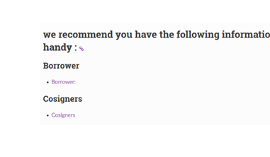

技术写作：贷款产品申请
Apply Now
醒目放置 便捷申请
点击后分条列举所需材料，清晰明了

Slide 28
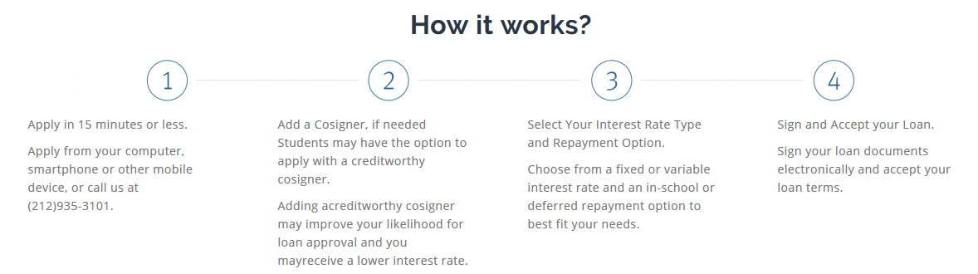
技术写作：贷款步骤
模块化设置 方便用户阅读

Slide 29
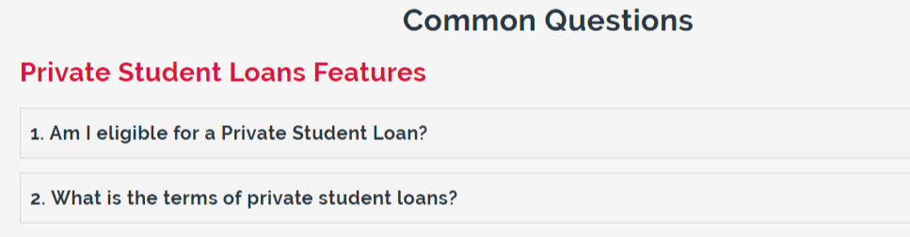
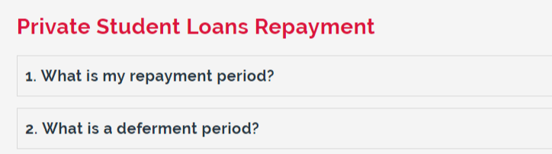
技术写作：常见问题
美国：不确定性规避高国家→确定性强，客观的话语，会带给用户较高的安全感
解决办法：设置QA、客服选项、帮助或客服联系方式
QA:
1. 贷款特征：申请资格、贷款年限、币种、额度、担保方式、担保人、利率选择和放款方式
2. 还款相关：还款期限、模式选择、延期还款、还款方式

Slide 30
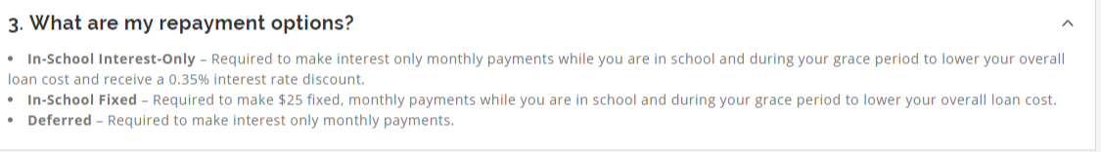
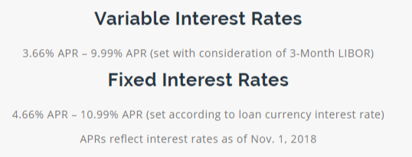
技术写作：还款方式和利率
美国：低权力距离国家→提供客观信息让用户选择
还款：
1.先息后本 2.每月等额 3.延期还款
利率：1.固定利率 （Fixed Interest Rates）
2. 变化利率（Variable Interest Rates）

Slide 31
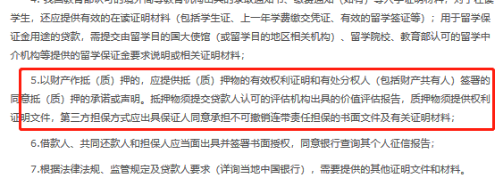
技术写作：改写
原文：
中国银行需提供抵（质）押证明材料
国外网页留学贷款未提及抵（质）押
文献：美国征信系统非常完善
语料库：mortgage只出现4次
改写：
具有法律效力的身份证明、户籍证明或其他有效居留证件原件→Social Security Number

Slide 32

技术写作：隐私条款
高度个人主义社会→注重个人隐私
设置隐私条款：保证获取到信用报告的用途正当，保护个人隐私

Slide 33
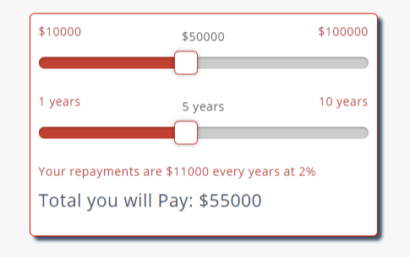
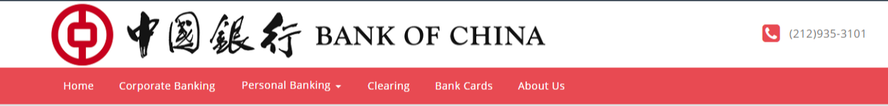

技术写作：细节和整体风格
细节服务：
计算器
联系我们
整体风格：
1.多用人称代词 “we ””you”
2.注重列表，句式短小，用词简单
3.页面风格：中国银行视觉识别系统

Slide 34
网页风格指南
1 | 使用hero image（横幅背景图），呈现网页的关键信息和概览。 | 7 | 运用色彩、LOGO等增强视觉刺激。
2 | 使用一级标题（heading）、二级标题(subheading)等多级标题，区分、突出重点信息。 | 8 | 选择恰当的文字，缩短语义距离，增强用户对信息的接受度。
3 | 确保标题简短、完整传达信息。 | 9 | 确保整个页面文字不会过多，降低用户的认知负担。
4 | 使用项目符号、或数字符号对要点进行编号，增强内容的条理性。 | 10 | 利用搜索引擎优化，使得用户可能在搜索引擎上检索到该页面，而非只能从主站页面进入其他页面。
5 | 使用模块，将内容划分为数个模块，每个模块需明显区分开。 | 11 | 确保格式一致性，对于同样的作用的文字设置一致的文字格式，例如H2，H3等字体大小。
6 | 将图片与文字合理结合，增强信息可视化。
Notes:
根据上述的调研，我们模仿写作风格指南，写了一份简要的网页风格指南，在制作网页的过程中，我们尽量地遵守了这些风格要点

Slide 35
项目中遇到的问题与解决办法
/04

Slide 36
项目中遇到的问题与解决办法
问题 | 解决方法
在学习各种辅助工具的使用上花费了大量时间，影响项目的正常进度 | 在平时就去熟悉使用相关工具
语料文件字符编码问题 AntConC： UTF-8 WordSmith：Unicode | 将.txt格式的语料文件以UTF-8、Unicode编码格式分别存储，并在语料文件命名中进行标记，省去转换麻烦
银行网站本地化团队对银行贷款体系、法律体系了解不够专业，缺少专业团队支持 | 分析国外网页、搜索相关知识
在做网站的过程中，WordPress的编辑器插件突然不能使用，可视化编辑不能在使用 | 换成初始的经典编辑器，因此，此后的网页主要依靠代码编辑。

Slide 37
项目反思
/04

Slide 38
项目反思
反思
颜色：网站采取的是与中国银行标志色相近的红色，改为与中国银行统一的颜色更好。
计算器：计算器显示的是按年总计的需要还款金额，会给用户一种承受不起的感觉，建议改为显示按月或者按天仅需还的金额。
排版：由于使用的是WordPress进行网页设计，模板较为固定，排版时没有使用网格线进行排版，内容对齐上有一定问题，建议后期改进排版。
用词：虽然前期做了较为充分的调研与语料分析，但是在用词上还是存在一定问题，如：refinance有以新贷还旧贷的意思，不太合适。

Slide 39
参考文献
Anthony, Laurence. AntConc (Version 3.5.7) [Computer Software]. Tokyo, Japan: Waseda University. Available from http://www.laurenceanthony.net/software
—. AntGram (Version 1.0.0) [Computer Software]. Tokyo, Japan: Waseda University. Available from http://www.laurenceanthony.net/software
—. TagAnt (Version 1.1.0) [Computer Software]. Tokyo, Japan: Waseda University. Available from http://www.laurenceanthony.net/software
—. SegmentAnt (Version 1.1.3) [Computer Software]. Tokyo, Japan: Waseda University. Available from http://www.laurenceanthony.net/software
Graesser, A.C., McNamara, D.S., Louwerse, M.M. et al. Coh-Metrix: “Analysis of text on cohesion and language.” Behavior Research Methods, Instruments, & Computers (2004) 36: 193.
Millar, N. & Budgell, B.S. “The language of public health—a corpus-based analysis.” J Public Health (2008) 16: 369.

Slide 40
参考文献
曹准, 谢吾, 李永建. 面向交互语义的网站界面研究[J]. 包装工程 ,2018(39): 89-93.
陈芊. 网站本地化策略研究[D]. 华南理工大学, 2016.
戴丽霞. 浅谈网站全球化设计--文化维度模型在本地化网站设计中的应用[C]. user friendly 2014暨uxpa中国用户体验行业年会, 2014.
丁立, 王永亮. 网站本地化中的简化现象及其影响——基于语料库的翻译共性研究[J]. 江苏外语教学研究, 2016(1): 84-88.
宫春辉, 赵雪. 电视媒体公众号新闻语篇的计量语体分析——以“央视新闻”公众号为例[J].当代传播（汉文版）, 2018(2).
顾海兵, 米强. 国内主要商业银行网站质量之比较[J]. 山东社会科学, 2009(11): 93-97.
管新潮. 语料库与翻译[M]. 上海: 复旦大学出版社, 2017.
金颖. 工商银行网站互动服务功能竞争力分析[J]. 金融论坛, 2010(15): 69-74.
鞠玉梅. 体裁分析与英汉学术论文摘要语篇[J]. 外语教学, 2004(25.2): 32-36.
李文中. 中国英语新闻报刊中的词簇[J]. 中国外语, 2007(4): 38-43.
李长栓. 非文学翻译理论与实践[M]. 中国对外翻译出版公司, 2012.

Slide 41
参考文献
刘婷. 银行英语中的模糊语言——以渣打银行理财产品英文介绍书为例[J].” 商业文化(下半月) , 2010(12): 79.
刘婷婷. 基于语料库的公司简介的文体分析[D]. 大连海事大学, 2016.
刘一阳. 银行网页在营销中作用研究[D]. 西南财经大学, 2010.
刘益光. 基于语料库的辩论和演讲语体的计量研究[J]. 齐齐哈尔大学学报（哲学社会科学版）哲学社会科学版, 2017(10): 142-146.
乔柳. 网页界面设计中的信息图形化研究[D]. 上海交通大学, 2010.
秦平新. “基于语料库方法的文本语篇信息解读[J]. 外语电化教学, 2010(1): 69-72.
沈洁. 基于语料库的中美银行英文简介文体对比分析及英译启示[J]. 商, 2015(27): 222.
沈佩. 语言服务视角下的银行语言状况调查[D]. 扬州大学, 2016.

Slide 42
参考文献
孙艳. 基于语料库的银行英语词汇教学模式探究[J]. 当代外语研究, 2016(6): 84-94.
谭婧婧,李单. 应用Hersey模型对我国商业银行网站的评价探讨[J]. 科技情报开发与经济, 2008(6): 93-95, 101.
卫乃兴. 专业性搭配初探——语料库语言学方法[J]. 解放军外国语学院学报, 2001(24): 19-23.
杨敏慧. 基于语料库的中美银行英文简介的对比研究[J]. 海外英语, 2015(5): 232-233.
张迪晨. 美国高校助学贷款体系对我国的借鉴作用[J]. 教育财会研究, 2013: 56-59.
张瑛, 王雪. 官方微博与门户网站新闻语体的计量对比分析[J]. 理论与现代化, 2014(4): 107-111 .
周惠, 刘永兵. 二语学术语篇的作者身份与互动性探究——以英语学习者人称代词使用为例[J]. 第二语言学习研究, 2016(2): 1-11.
周丽丹. 中英文银行贷款产品推介文本的体裁对比分析[D]. 黑龙江大学, 2015.

